Slide 1
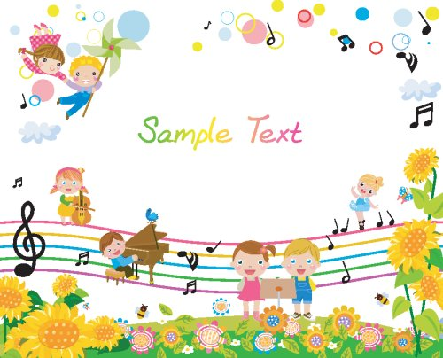
PHÒNG GD&ĐT QUẬN LONG BIÊN
TRƯỜNG TIỂU HỌC ĐOÀN KẾT
Bộ môn: Âm nhạc lớp 1
Giáo viên thực hiện: Hoàng Ngọc Ánh

Slide 2

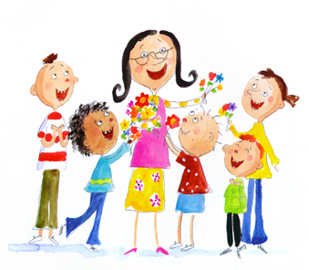

CHÀO MỪNG CÁC CON HỌC SINH
ÂM NHẠC LỚP 1

Slide 3


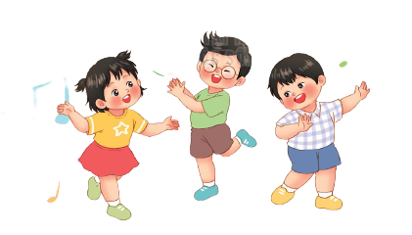

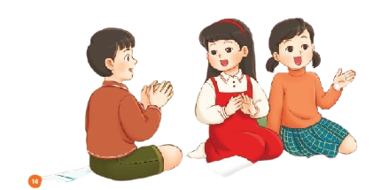
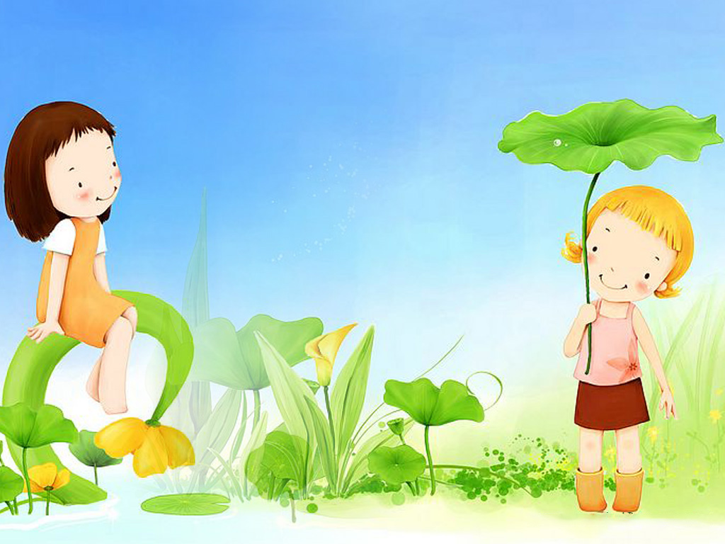
KHỞI ĐỘNG

Slide 4
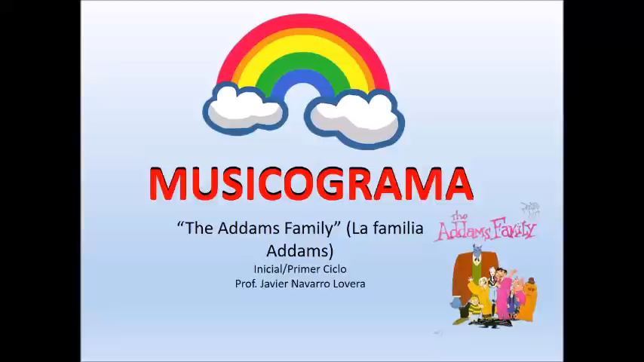

Slide 5
CHỦ ĐỀ 2: THIÊN NHIÊN
TIẾT 3: ÔN BÀI HÁT “LÝ CÂY XANH”
NHẠC CỤ

Slide 6
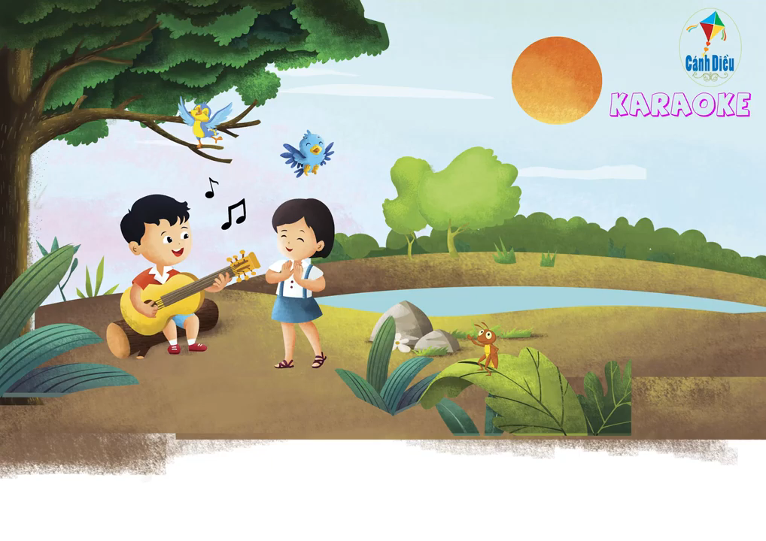
ÔN BÀI HÁT VỚI NHẠC ĐỆM

Slide 7
Từ nào xuất hiện nhiều lần nhất trong bài
Lí cây xanh?
A. Cái cây
B. Xanh xanh
C. Chim hót
D. Líu lo

Slide 8

1
2
3
4

Slide 9
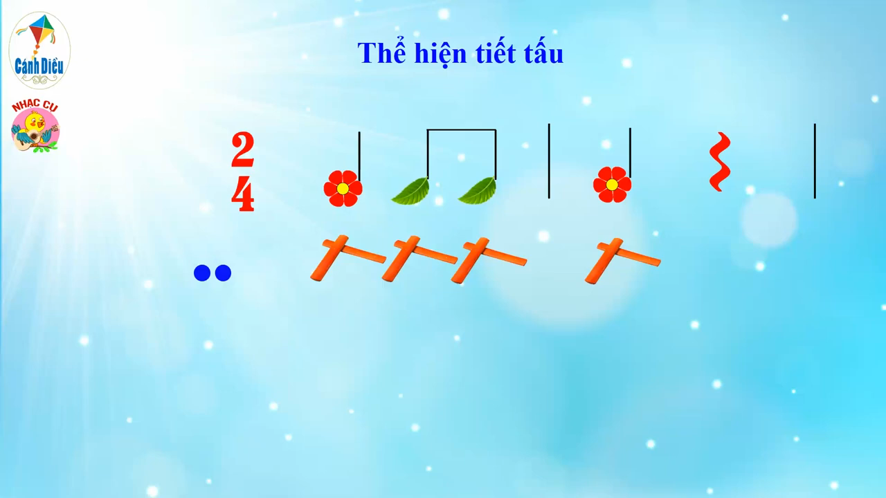
THỂ HIỆN TIẾT TẤU

Slide 10
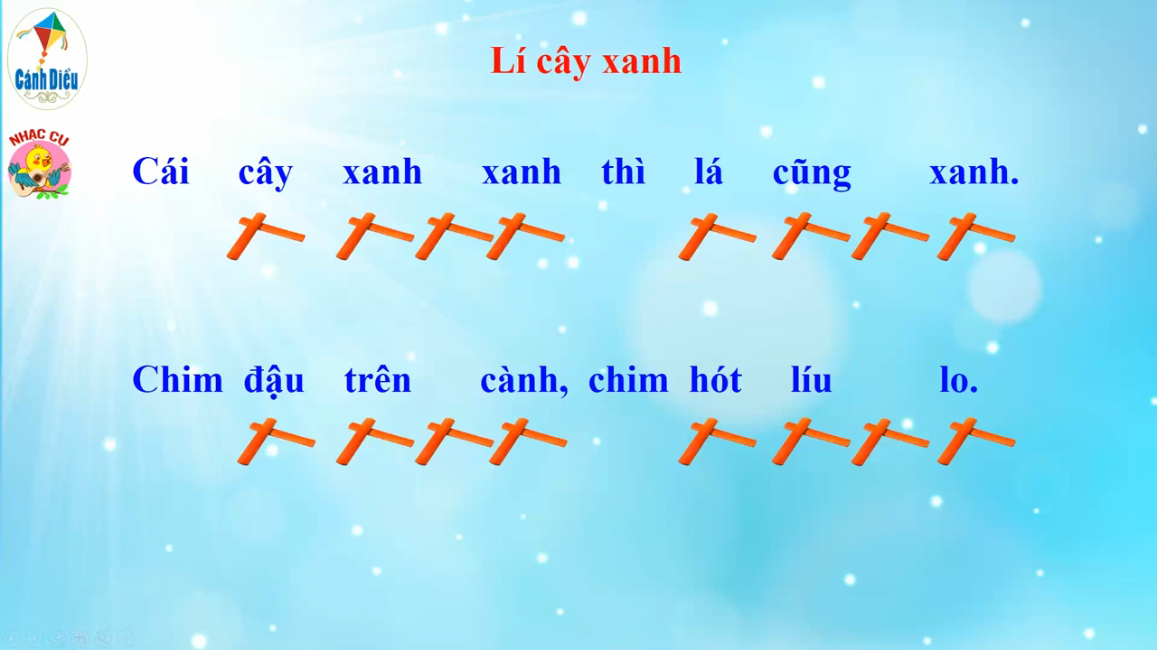
ỨNG DỤNG ĐỆM HÁT

Slide 11
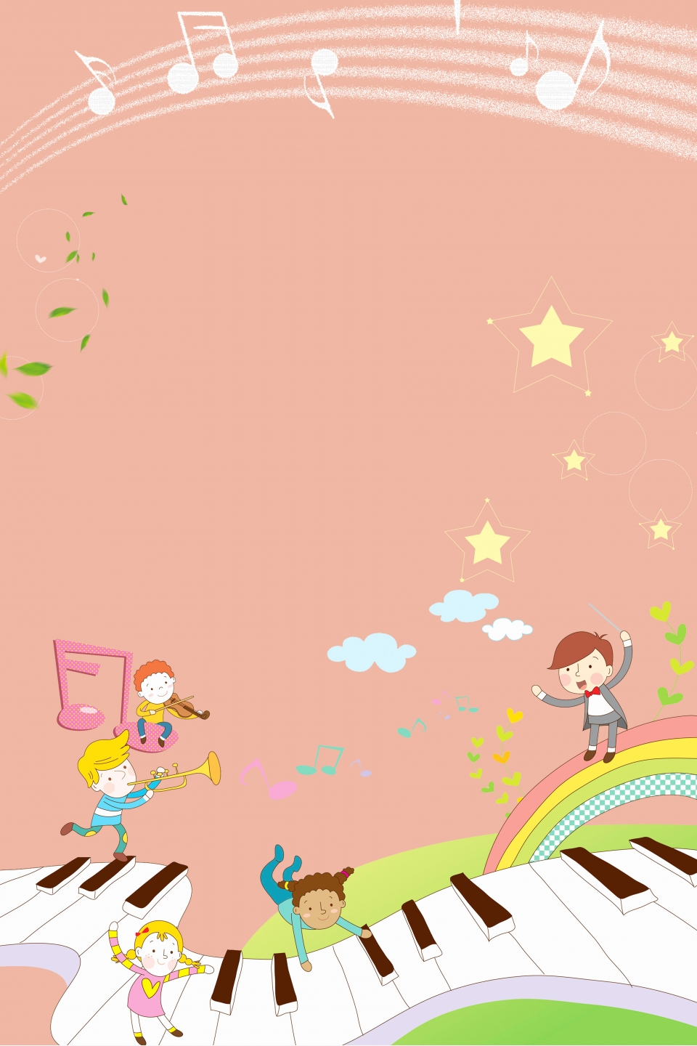
CHÚC CÁC CON HỌC GIỎI
CHĂM NGOAN!

